Slide 1

UNIVERSIDAD TÉCNICA DEL NORTE
FACULTAD DE INGENIERÍA EN CIENCIAS AGROPECUARIAS Y AMBIENTALES
CARRERA DE INGENIERÍA AGROPECUARIA
TEMA: “EFECTO DE TRES NIVELES DE HARINA DE ALFALFA (Medicago sativa L.), EN LA ALIMENTACIÓN DE CODORNICES (Coturnix coturnix japónica), EN LA FASE DE POSTURA, COMUNIDAD LUIS FREILE, CANTÓN PEDRO MONCAYO- PICHINCHA”
AUTOR: GONZALEZ PINANJOTA MILTON FERNANDO
IBARRA – ECUADOR
2017

Slide 2
Aves de gran precocidad y de alto rendimiento
Deficiencia de nutrientes durante al alimentación en la fase de postura
Aves alimentadas con balanceados no específicos como alimento para gallinas o pollos
Resultado perdidas en la producción de huevos.
INTRODUCCIÓN
PROBLema

Slide 3
JUSTIFICACIÓN
INTRODUCCIÓN
Productores mejoran sus ingresos económicos con la comercialización de los huevos
No requiere de mucha inversión económica
La harina de alfalfa tiene una excelente calidad de proteína, aminoácidos esenciales y muchos no esenciales, minerales, vitaminas y carotenos, lo que resulta como una buena estrategia de alimentación para las aves de postura
Necesario mejorar la producción brindando a las aves una dieta balanceada que cubra con los requerimientos nutricionales durante la etapa de postura

Slide 4
OBJETIVOS
Objetivo general
Evaluar el efecto de 3 niveles de harina de alfalfa (Medicago sativa L.), en la alimentación de codornices (Coturnix coturnix japónica), en la fase de postura; Comunidad Luis Freile, Cantón Pedro Moncayo- Pichincha.

Slide 5
OBJETIVOS ESPECÍFICOS
Determinar la cantidad óptima de harina de alfalfa en la dieta de las codornices en la etapa de postura.
Establecer el tratamiento que presente mejor conversión alimenticia en relación a la producción de huevos..
Evaluar el rendimiento productivo de huevos entre los tres porcentajes de harina de alfalfa..
Analizar la influencia de la harina de alfalfa en la coloración de la yema de los huevos.
Establecer los costos de producción y la relación costo- beneficio.

Slide 6
HIPÓTESIS
Las hipótesis consideradas fueron:
Ha: La utilización de harina de alfalfa en la dieta para codornices influye en la producción y calidad del huevo.
Ho: La utilización de harina de alfalfa en la alimentación de codornices no influye en la producción y calidad del huevo.

Slide 7
Revisión literaria
REVISIÓN DE LA LITERATURA
Alimentación
Requerimientos nutricionales
Generalidades
Producción de huevos

Slide 8
MATERIALES Y MÉTODOS
DESCRIPCIÓN DEL ÁREA DE ESTUDIO
“Comunidad Luis Freile”.
Provincia: Pichincha
Cantón: Pedro Moncayo
Parroquia: Tabacundo

Slide 9
CARACTERÍSTICAS DEL EXPERIMENTO
FACTOR EN ESTUDIO
Porcentajes de harina de alfalfa en la dieta para codornices
Características del experimento
Repeticiones: 4
Tratamientos: 4
Total de unidades experimentales: 16
Diseño experimental
Se utilizó el Diseño completo al azar (D.C.A.) con 4 tratamientos y 4 repeticiones.
Análisis Funcional
En los casos donde existieron diferencia significativa entre tratamientos se utilizó el test TUKEY al 5% de probabilidad.
Tratamientos Porcentaje de harina de alfalfa
T1 5 %
T2 10%
T3 15 %
Testigo 0%

Slide 10
CARACTERÍSTICAS DEL EXPERIMENTO
AREA EXPERIMENTAL
galpón de 20 m2
UNIDAD EXPERIMENTAL
Jaula de 60x50x50 (10 aves hembras)

Slide 11
MATERIALES, EQUIPOS E INSUMOS
Materiales
Registros
Equipos
Comederos
Insumos
Maíz amarillo (morochillo)
Malla
Focos fluorescentes de 25 W
Tarinas plásticas de ½ litro
Materiales de oficina
Rótulos
Bebederos
Mezcladora
Termómetros
Jaulas (Alojamiento)
Balanza de precisión
Computadora
Cámara fotográfica
Bomba de mochila
Harina de alfalfa (18% Prot.)
Torta de soya (48% Prot.)
Harina de pescado (65% Prot.)
Afrecho de trigo
Carbonato de calcio
Fosfato bi-cálcico

Slide 12
VARIABLES EVALUADAS
VARIABLES A EVALUAR
Consumo de alimento
Peso del huevo
Producción de huevos
Conversión alimenticia en relación a la producción de huevos.
Color de la yema de huevo
Análisis de costos de producción

Slide 13
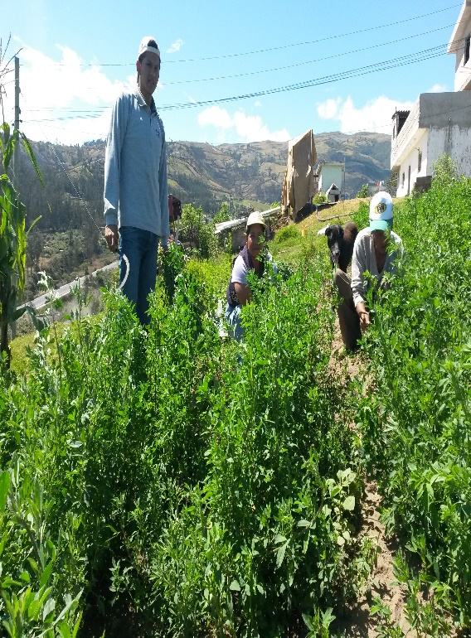
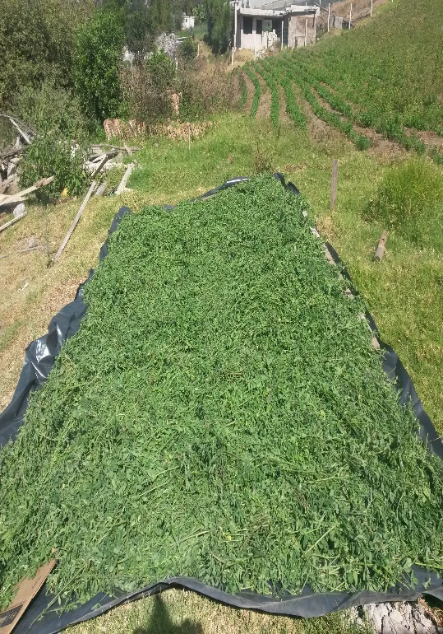
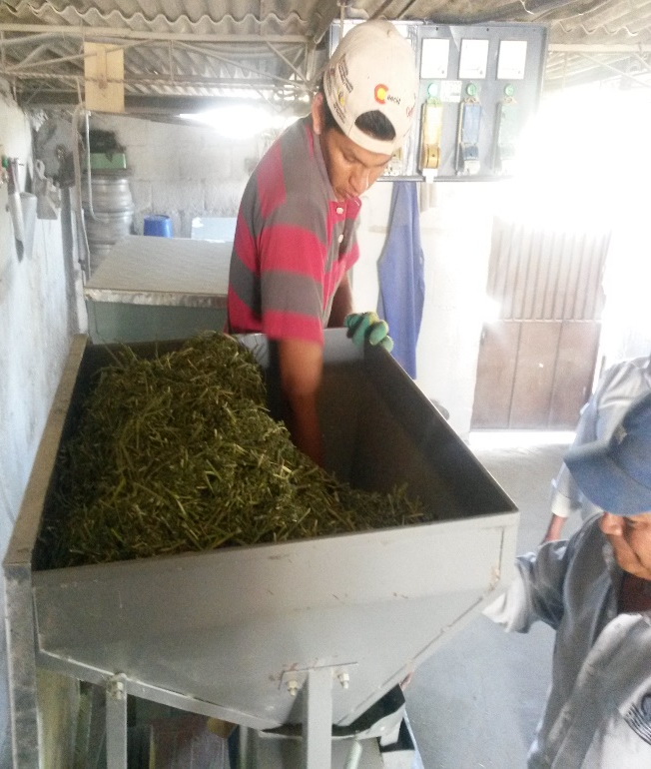
MANEJO ESPECÍFICO DEL EXPERIMENTO
OBTENCIÓN DE LA HARINA DE ALFALFA

Slide 14
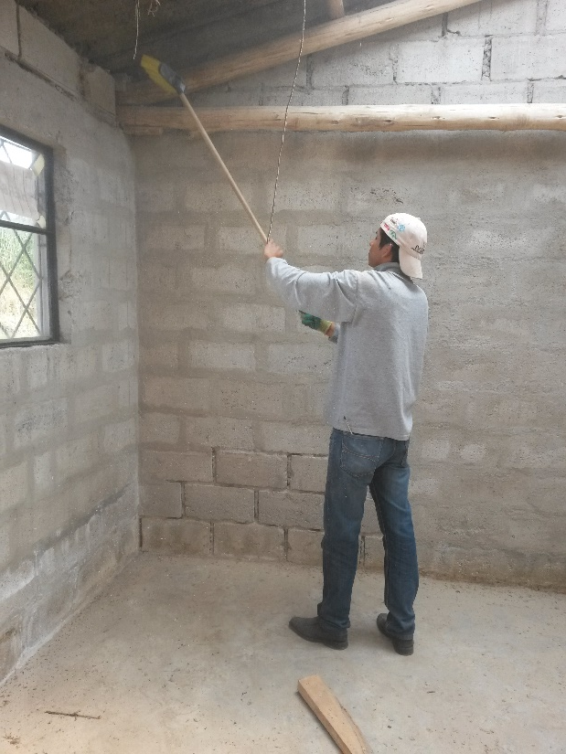
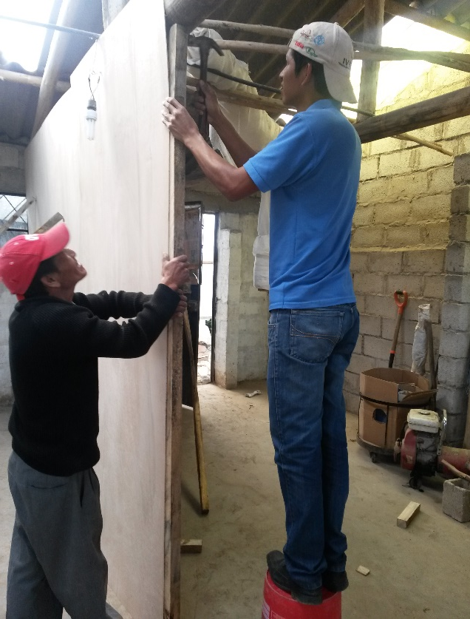
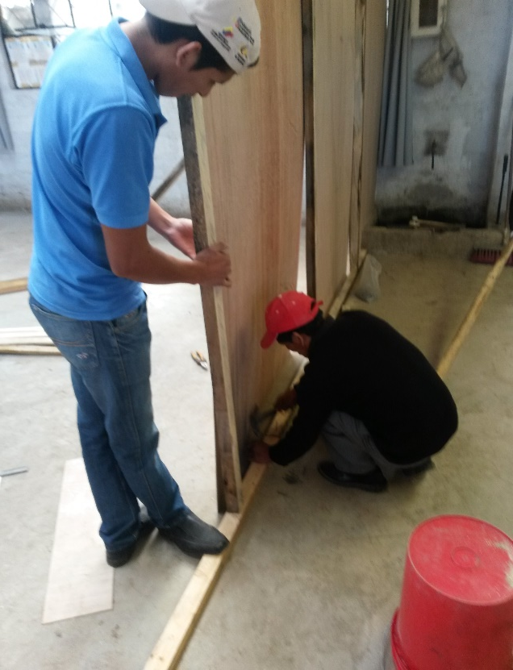
LIMPIEZA Y ADECUACION DEL ÁREA DE ESTUDIO

Slide 15
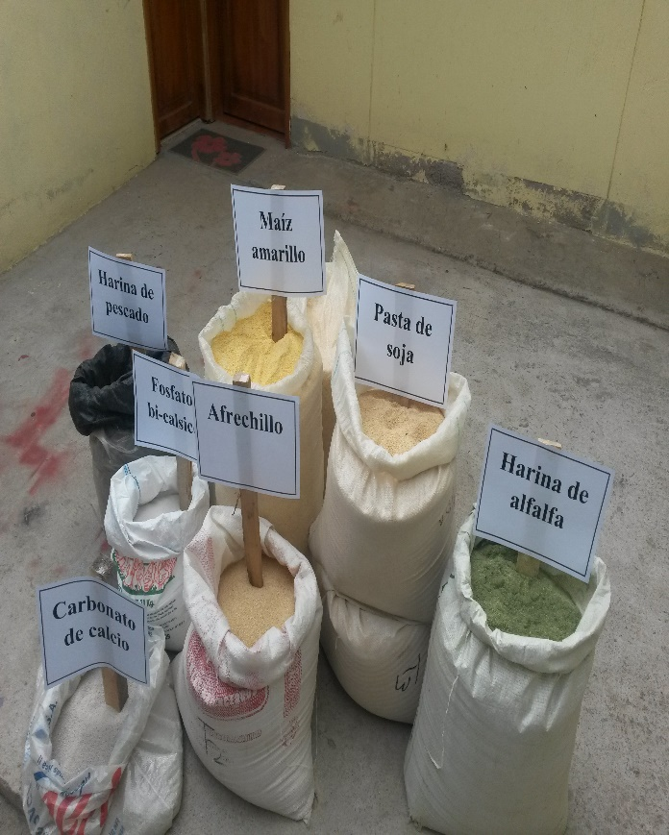
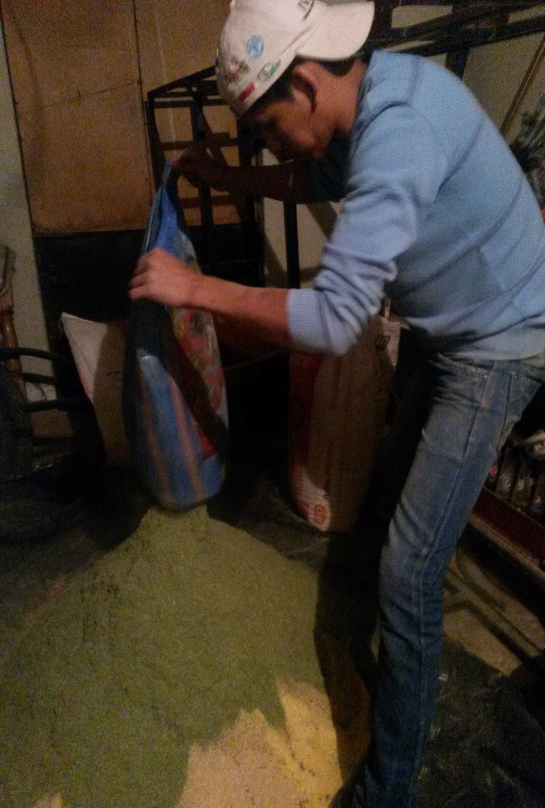
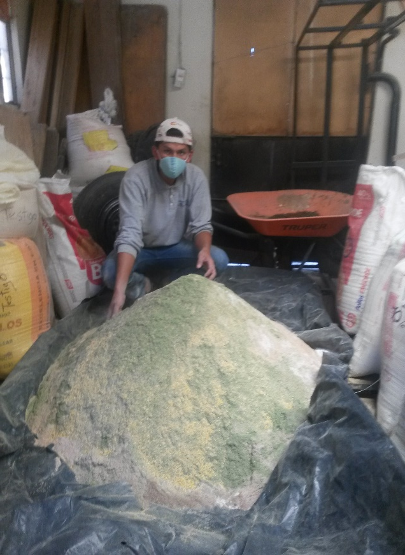
MESCLADO DE LAS MATERIA PRIMAS

Slide 16
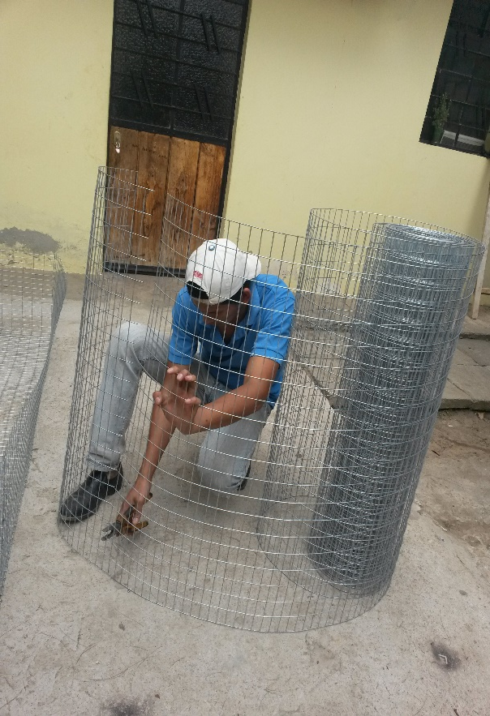
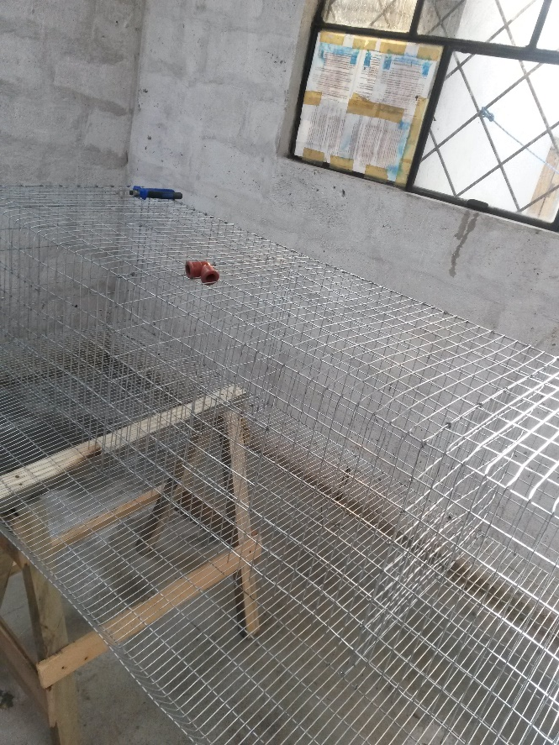
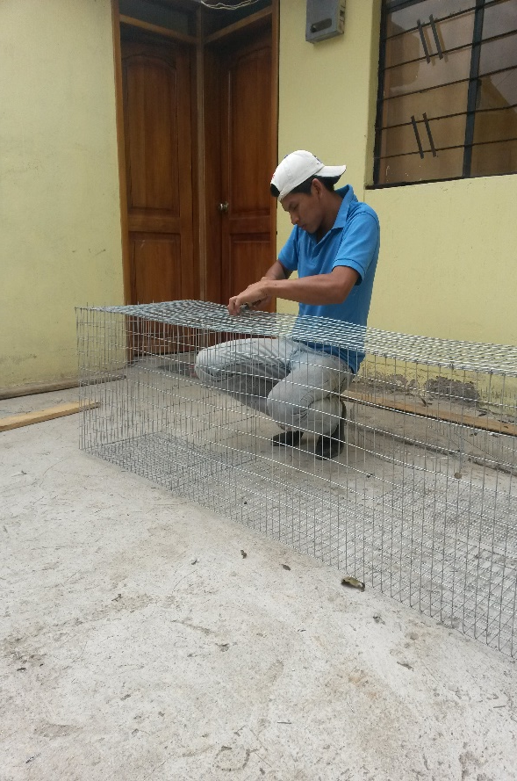
CONSTRUCCIÓN DE JAULAS

Slide 17
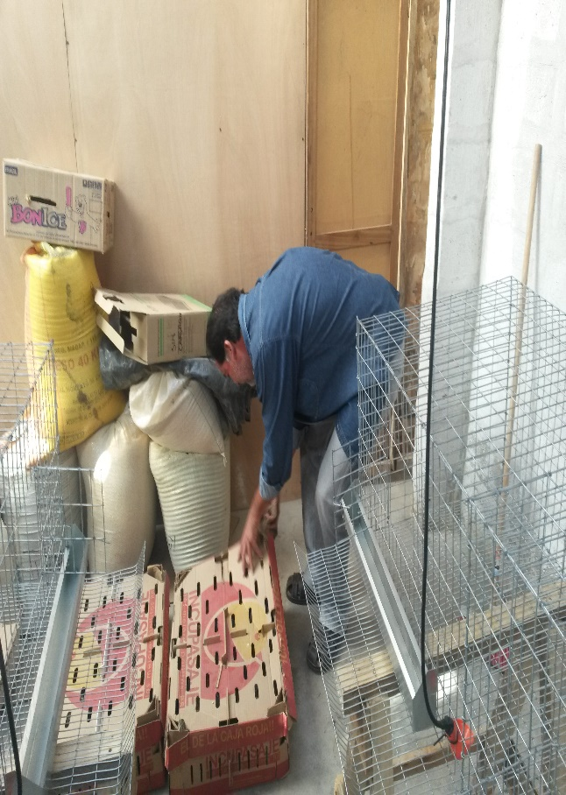
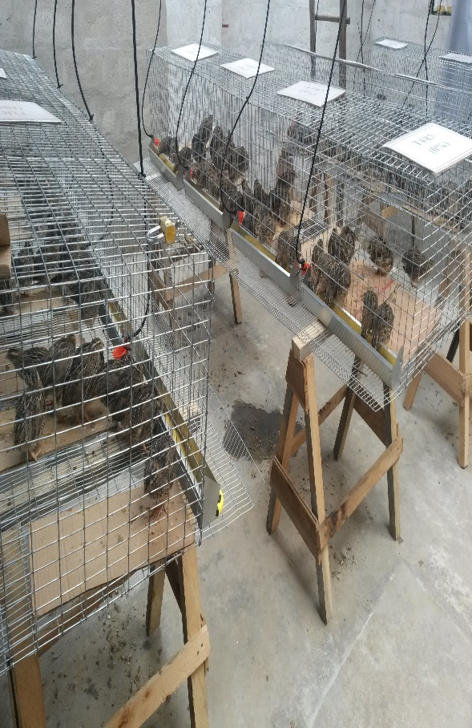
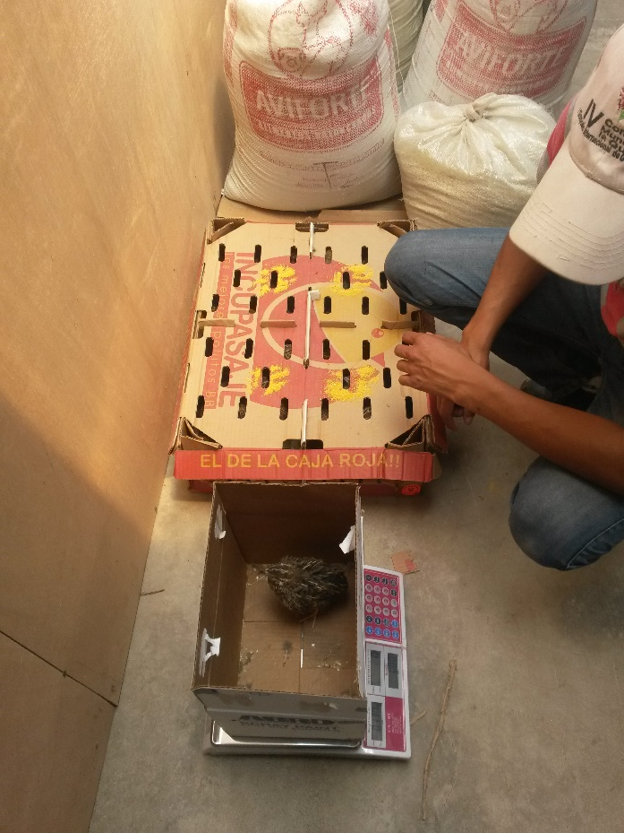
PESADO Y COLOCACIÓN DE LAS AVES EN LAS JAULAS

Slide 18
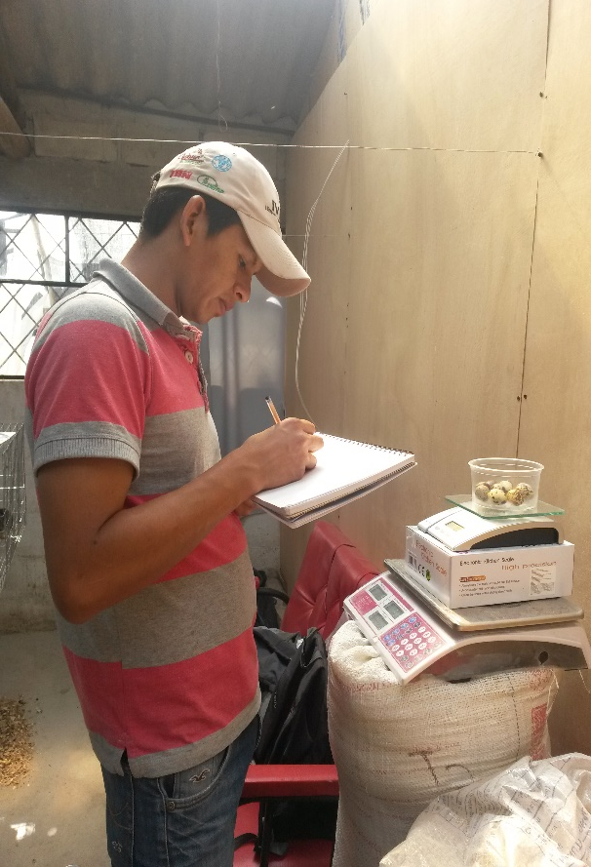
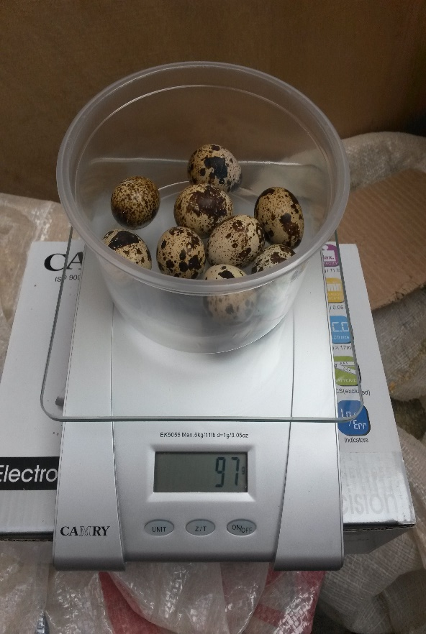
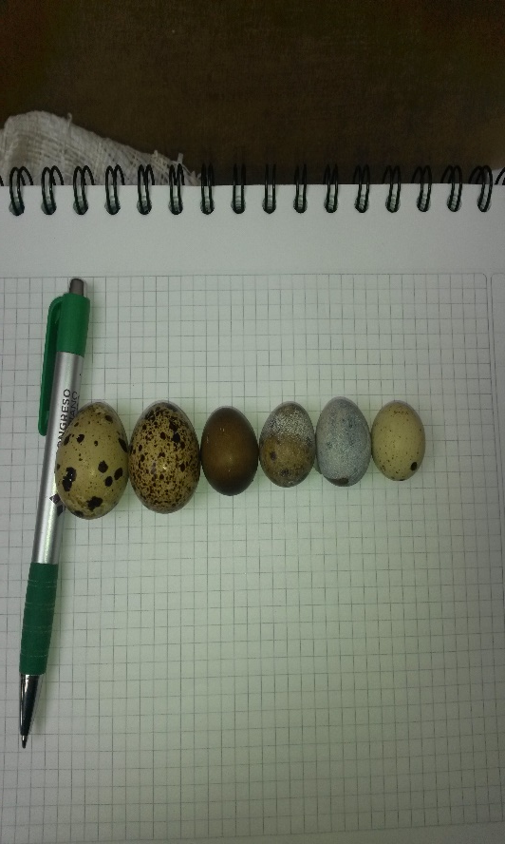
TOMA Y REGISTRO DE DATOS

Slide 19

TIEMPO DE DURACIÓN DEL EXPERIMENTO
Tiempo de la investigación
El ensayo duro 13 semanas que fue desde el inicio del proyecto hasta sobrepasar la postura pico de las aves.

Slide 20
ALIMENTACIÓN
Se proporciono una cantidad de 30 gr/ave/dia
Adaptación progresiva del nuevo alimento
La dieta diaria de alimento se fraccionó en tres partes

Slide 21
RESULTADOS Y DISCUSIÓN
Consumo de alimento
El análisis de varianza indica que existen diferencias altamente significativas. En donde el T2 presenta mayor consumo de alimento.
Sangalli (2013), en aves de postura de la línea Isa Brown, indica que el consumo de alimento tuvo una variación de acuerdo al nivel adicionado de harina de alfalfa en aves de postura de la línea Isa Brown

Slide 22
Prueba de Tukey al 5% para la variable consumo de alimento
La prueba de Tukey al 5% establece al T2 (10% harina de alfalfa) con rango más alto en cuanto a consumo de alimento. Por lo tanto el T2 es el mejor en cuanto a consumo de alimento.

Slide 23
RESULTADOS Y DISCUSIÓN
Producción de huevos
En el análisis de varianza establece que no existen diferencias significativas entre tratamientos, por lo tanto los porcentajes de harina de alfalfa en la dieta no tienen efecto en la producción de huevos.
Ticona, (2011) reporta resultados con un nivel de significancia del 99% . siendo el T2 (10 % Hαα) el tratamiento que presenta mayor índice de postura

Slide 24
Peso del huevo
RESULTADOS Y DISCUSIÓN
El análisis de varianza establece que existen diferencias altamente significativas entre tratamientos.
Se evidenció que los tratamientos que contienen harina de alfalfa en su formulación presentan huevos más pesados .
Ticona, (2011) reporta reporta resultados con un nivel de significancia del 99% para los tratamiento con niveles mas altos de harina de alfalfa.
Sangalli, (2013) reporta valores superiores en peso de huevos a los tratamiento con niveles superiores de harina de alfalfa.

Slide 25
Prueba de Tukey al 5% para la variable peso del huevo
La prueba de significancia (Tukey al 5%) establece a los tratamientos T2 (10% harina de alfalfa), T1 (5% harina de alfalfa) y T3 (15% harina de alfalfa) con huevos de mayor peso, en relación al T4 (0% harina de alfalfa), por lo tanto se determina que la harina de alfalfa en la dieta influye en el peso del huevo

Slide 26
RESULTADOS Y DISCUSIÓN
Conversión alimenticia en relación a la producción de huevos.
El análisis de la varianza muestra que no existen diferencias significativas.
Numéricamente el T2 (3.47) requiere menor cantidad de alimento para producir un kg de huevos.
Ticona, (2011) reporta diferencias significativas (P<0.0001) entre los tratamientos. El T2 (10 % Hαα) y T1 (0 % Hαα) que presentaron los valores más bajos con 5.27 y 5.42
Manoche, (2006) reporta valores promedios de conversión alimenticia de: 7,78; 6,67; y 6,58,

Slide 27
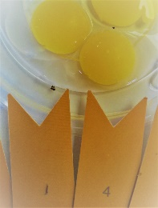
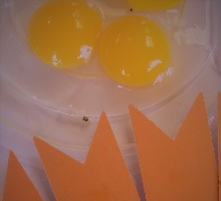
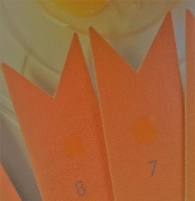
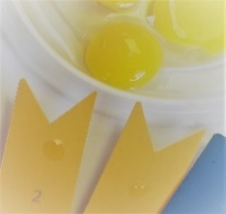
RESULTADOS Y DISCUSIÓN
Coloración de la yema .
Existe una relación entre el porcentaje de harina de alfalfa y el color de la yema, siendo el T3 el que presento el valor 7 en la escala y el que menos valor presento fue el T4 con un valor de 2 en la escala.
Rojas & Avila, (1977) reportan rangos similares en la escala colorimétrica. De los datos obtenidos en esta prueba se infiere que la harina de col forrajera tiene un valor de 8 , similar al de las harinas de alfalfa con un rango de 7 y Cempasúchil con rango 7. Los tratamientos empleados consistieron en la adición de 3% de harina de alfalfa, 3% de harina de col y 0.3% de harina de flor de cempasúchil

Slide 28
ANÁLISIS DE COSTOS DE PRODUCCIÓN
 | TRATAMIENTO 1 ( 5 % HARINA DE ALFALFA) | TRATAMIENTO 2 (10 % HARINA DE ALFALFA) | TRATAMIENTO 3 (15 % HARINA DE ALFALFA) | TRATAMIENTO 4 (0% HARINA DE ALFALFA )
EGRESOS | 183.56 | 185.64 | 182.25 | 186.96
INGRESOS | 195.35 | 203.00 | 196.01 | 195.80
COSTO/BENEFICIO | 1.06 | 1.09 | 1.08 | 1.05
RENTABILIDAD | 0,06 | 0,09 | 0,08 | 0,05
Una vez realizado el análisis de la relación costo/beneficio para todos los tratamientos, y comparando entre si, indica que el tratamiento 2 tiene un margen mayor de beneficio con una rentabilidad de 0,09 ctvs. por cada dólar invertido a diferencia del testigo el cual obtuvo un margen de ganancia de 0,05 ctvs. Se aprecia una diferencia de 0,4 ctvs. De utilidad al aplicar carotenoides del pimiento rojo.

Slide 29
CONCLUSIONES
En cuanto a consumo de alimento, la harina de alfalfa influyo de forma significativa, obteniéndose mayor consumo de alimento el T2 (29.16 gr/ave/día) y valores inferiores los T1 (28.70 gr/ave/día), T3 (28.69 gr/ave/día) y T4 (28,69 gr/ave/día). Por lo tanto se atribuye que el T2 con el 10% de harina de alfalfa en la dieta tiene efectos positivos en el consumo de alimento.
Con respecto a conversión alimenticia para huevos, la harina de alfalfa no influyo de forma significativa, no obstante el T2 (3,47 kg), presento mejor eficiencia en relación al resto de tratamientos que presentan valores superiores T1 (3,59 kg), T3 (3,62 kg) y T4 (3,60 kg).
En relación a producción de huevos se concluye que la harina de alfalfa no influyo de forma significativa para los tratamientos, pero numéricamente el T2 (10% harina de alfalfa) presenta mayor número de huevos ave/semana con una media de 5.03 a diferencia de los demás tratamientos. T1 (48.35 huevos/ave/semana), T3 (4.85 huevos/ave/semana) y T4 (4.85 huevos/ave/semana). Por lo que se relaciona con el mayor consumo de alimento que presenta el T2.

Slide 30
CONCLUSIONES
Para el peso del huevo se determinó diferencias altamente significativas, en donde la prueba de Tukey indica los tratamientos T1 (11,60 g), T2 (11,74 g) y T3 (11,44 g) con mayor rango en peso a diferencia del T4 (10,77 g). presentan menor peso, por lo que se concluye que la harina de alfalfa aumenta el peso del huevo durante la etapa de postura de la codorniz.
En cuanto a coloración de la yema se concluyó que el mayor porcentaje de harina de alfalfa si influye en la coloración de la yema, siendo el T3 el que mayor rango presento en la escala colorimétrica (DMS yolk color fan) con un valor de 8 y seguidos del T2 Y T1 con valores de 6 en la escala y finalmente el T4 con rangos de 2.
En cuanto a la relación Beneficio/Costo, se concluye que el mejor tratamiento de mayor rentabilidad fue el T2 (10% Harina de alfalfa), con una ganancia de 0,09 USD por cada dólar invertido. Ya que presento mejor eficiencia productiva durante el periodo de evaluación.

Slide 31

RECOMENDACIONES
Se recomienda la utilización del 10% de harina de alfalfa en la dieta balanceada durante la etapa de postura, ya que las aves presentan mayor eficiencia en el consumo de alimento.
Para la obtención de huevos con mayor peso se recomienda el uso del 10% de harina de alfalfa en la dieta balanceada ya que en los resultados obtenidos en la investigación el T2 presenta huevos más pesados.
Para obtener huevos con mayor pigmentación en la yema se recomienda el uso de 15% de harina de alfalfa durante la etapa de postura, ya que permite un incremento en la pigmentación conforme se aumenta el nivel de harina de alfalfa.
.

Slide 32
RECOMENDACIONES
Utilizar el 10% de harina de alfalfa en la dieta para obtener mayor rentabilidad por cada dólar invertido en la producción de huevos de codorniz ya que las aves presentan mayor eficiencia productiva.
Para tamaño, peso y presentación de los huevos se recomienda utilizar harina de alfalfa al 10% en la dieta balanceada durante la etapa de postura.
Se recomienda realizar estudios con la utilización de harina de alfalfa para medir digestibilidad aparente en codornices.
Para una futura investigación se recomienda utilizar porcentajes más altos de harina de alfalfa para determinar su efecto durante la etapa de postura de la codorniz ya que la presente investigación no presentó diferencias productivas con las dietas empleadas.
.

Slide 33
GRACIAS POR SU ATENCIÓN

